Slide 1
第12章 异常处理和文本I/O
12.1 异常处理概述
12.2 异常声明、抛出和捕获
12.3 异常的捕获顺序
12.4 自定义异常类
12.5 文本I/O

Slide 2
12.1
异常处理概述
异常(Exception)：又称为例外，是程序在运行过程中发生的非正常事件，其发生会影响程序的正常执行。
当一个方法中发生错误时，将创建一个对象并将它交给运行时系统，此对象被称为异常对象(exception object)
创建异常对象并将它交给运行时系统被称为抛出一个异常(throw an exception) 。
运行时系统
应用程序
异常对象

Slide 3
12.1
异常处理概述
异常产生的原因
Java虚拟机同步检测到一个异常的执行条件，间接抛出异常，例如：
表达式违反了正常的语义，例如整数除零。
通过空引用访问实例变量或方法。
访问数组超界。
资源超出了某些限制，例如使用了过多的内存。
…
显式地执行throw语句抛出异常

Slide 4
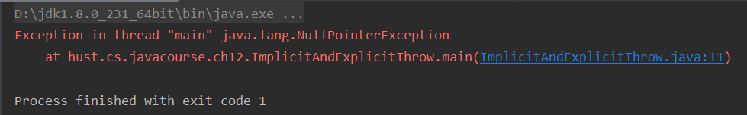
12.1
异常处理概述
异常的抛出都是由throw语句直接或间接抛出：
1：程序运行时的逻辑错误导致异常间接抛出，例如通过空引用访问实例变量和方法
public class A {
public void m1(){ }
public static void main(String[] args){
A o = null;
/*
通过空引用访问实例方法, 会间接地抛出异常NullPointerException
*/
o.m1();
}
}

Slide 5
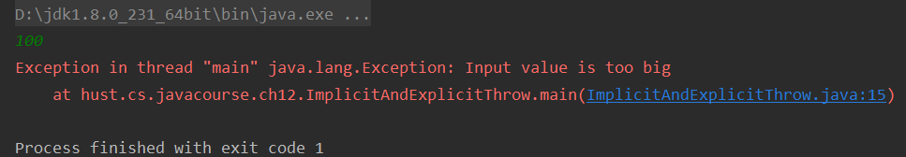
12.1
异常处理概述
异常的抛出都是由throw语句直接或间接抛出：
2：程序在满足某条件时，用throw语句直接抛出异常，如
if(满足某条件){
throw new Exception(“异常描述信息”);
为什么这里的main函数必须加异常声明而前一个PPT例子不需要？
一个是必检异常，一个不是
public class A {
//由于main方法里抛出的异常没有被处理,因此在main方法必须加上异常声明throws Exception
public static void main(String[] args) throws Exception{
int i = new Scanner(System.in).nextInt();
if(i > 10){ //假设应用逻辑要求用户输入整数不能大于10
throw new Exception("Input value is too big"); //显式地用throw抛出异常
}
}
}

Slide 6
12.1
异常处理概述
Java异常都必须继承Throwable的直接或间接子类。用户通过继承自定义异常。
Java的异常分为二大类：从Exception派生的是程序级错误，可由程序本身处理；从Error派生是系统级错误，程序可不用处理（也基本上处理不了，例如JVM内存空间不够）。
Exception的子类里，除了RuntimeException这个分支外，其他的都是必检异常（即：要么在函数里用catch子句捕获并处理，要么在所在函数加上异常声明，PPT第5页例子）。 RuntimeException的子类是非必检异常（PPT第4页例子）
ClassNotFoundException
IOException
ArithmeticException
Exception
RuntimeException
NullPointerException
Throwable
Error
…
ArrayIndexOutOfBoundsException
…

Slide 7
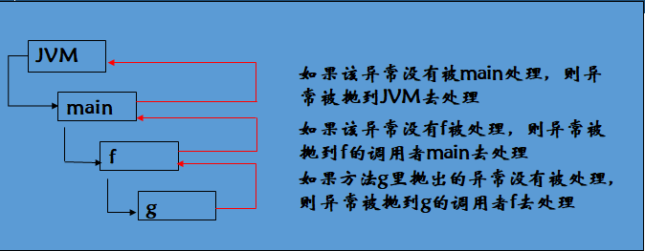
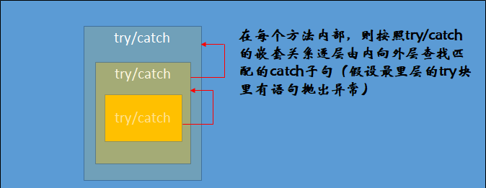
12.1
异常处理概述
运行时异常系统处理异常的过程如下：
当发生异常时，运行时系统按与方法调用次序相反的次序搜索调用堆栈，寻找一个包含可处理异常的代码块的方法，这个代码块称为异常处理器(exception handler)，即try/catch语句
如果被抛出的异常对象与try/catch块可以处理的类型匹配，运行时系统将异常对象传递给它，这称为捕获异常(catch the exception)
如果运行时系统彻底搜索了调用堆栈中的所有方法，但没有找到合适的异常处理器，程序则终止

Slide 8
12.1
异常处理概述
JVM
如果该异常没有被main处理，则异常被抛到JVM去处理
main
如果该异常没有f被处理，则异常被抛到f的调用者main去处理
f
如果方法g里抛出的异常没有被处理，则异常被抛到g的调用者f去处理
g
try/catch
在每个方法内部，则按照try/catch的嵌套关系逐层由内向外层查找匹配的catch子句（假设最里层的try块里有语句抛出异常）
try/catch
try/catch

Slide 9
12.1
异常处理概述
public class CallStack {
public static void methodA() {
System.out.println("in methodA");
try {
methodB();
}
catch (Exception e) {
System.out.println(e);
}
System.out.println("end methodA");
}
public static void methodB() {
System.out.println("in methodB");
methodC();
System.out.println("end methodB");
}
}
方法C抛出异常，但没有处理，顺着调用栈向上抛到方法B
public class CallStack {
public static void methodC() {
System.out.println("in methodC");
int i = 10 / 0;
System.out.println(i);
System.out.println("end methodC");
}
public static void main(String[] args) {
System.out.println("in methodMain");
methodA();
System.out.println("end methodMain");
}
}
方法A捕获异常并处理，这里只是简单打印出异常对象e
抛出异常的方法C
方法B没有处理，顺着调用栈向上抛到方法A
异常处理
没有异常处理器的方法B
有异常处理器的方法A
方法调用
main

Slide 10
12.2
异常声明、抛出和捕获
非必检异常(Unchecked Exception)是运行时异常(RuntimeException)和错误(Error)类及它们的子类, 非必检异常在方法里可不捕获异常同时方法头可不声明异常，编译器不会报错。但该发生的异常还是要发生。
其它的异常称为必检异常(Checked Exception)，编译器确保必检异常被捕获或声明（即要不在方法里捕获异常，要不在方法头声明异常）
捕获：方法可以通过try/catch语句来捕获异常
声明：方法可以在方法头使用throws子句声明可能抛出异常
方法可以抛出的异常
方法里调用throw语句直接抛出的任何异常
调用另一个方法时，由被调用方法间接抛出的异常

Slide 11
12.2
异常声明、抛出和捕获
异常声明：由方法声明可能抛出的异常
如果方法不捕获其中发生的必检异常，那么方法必须声明它可能抛出的这些异常
通过throws子句声明方法可能抛出的异常。throws子句由throws关键字和一个以逗号分隔的列表组成，列表列出此方法抛出的所有异常，即一个方法可以声明多个可能抛出的异常
例如
public void myMethod() throws IOException {
InputStream in =
new FileInputStream(new File(“C:\\1.txt”));
}

Slide 12
12.2
异常声明、抛出和捕获
抛出异常
抛出异常有二种情况
间接抛出：执行语句（如new FileInputStream(new File(“C:\\1.txt”)); ）或调用方法时由被调用方法抛出的异常
显式直接抛出
例如
int i = new Scanner(System.in).nextInt();
if(i > 10){ //假设应用逻辑要求用户输入整数不能大于10
throw new Exception("Input value is too big");
}
显式地用throw抛出异常

Slide 13
12.2
异常声明、抛出和捕获
将可能抛出异常的语句放在try块中。当try块中的语句发生异常时，异常由后面的catch块捕获处理。
一个try块后面可以有多个catch块。每个catch块可以处理的异常类型由异常类型参数指定。异常参数类型必须是从Throwable派生的类。
当try块中的语句抛出异常对象时，运行时系统将调用第一个异常对象类型与参数类型匹配的catch子句。如果被抛出的异常对象可以被合法地赋值给catch子句的参数，那么系统就认为它是匹配的（和方法调用传参一样，子类异常对象匹配父类型异常参数类型）。
无论try块中是否发生异常，都会执行finally块中的代码。通常用于关闭文件或释放其它系统资源。
处理异常时，也可以抛出新异常，或者处理完异常后继续向上（本方法调用者）抛出异常以让上层调用者知道发生什么事情：链式异常。
捕获异常
语法
try {
statements
} catch (ExceptionType1 id1) {
statements1
} catch (ExceptionType2 id2) {
statements2
} finally {
statements3
}
当包含catch子句时，finally子句是可选的。
当包含finally子句时，catch子句是可选的。

Slide 14
12.2
异常声明、抛出和捕获
public static String read(String filePath){
String s = null;
BufferedReader reader = null; //BufferedReader一次读文本文件一行
try{
StringBuffer buf = new StringBuffer();
reader = new BufferedReader(new InputStreamReader(new FileInputStream(new
File(filePath))));
while( (s = reader.readLine()) != null){//readLine方法读取到文件末尾返回null
buf.append(s).append("\n");
}
s = buf.toString().trim();
}
catch (FileNotFoundException e) { e.printStackTrace();}
catch (IOException e) { e.printStackTrace()}
finally {
if(reader != null) {
try { reader.close()}
catch (IOException e) { e.printStackTrace();}
}
}
return s;
}
new FileInputStream可能抛出FileNotFoundException。怎么知道的？通过FileInputStream构造函数方法头
readLine方法可能抛出IOException 。怎么知道的？通过readLine的方法头的throws声明
try块里可能抛出的二个异常分别被二个catch块处理
由于reader打开后，执行readLine时可能抛出异常，因此在finally块里关闭流是最合适的地方。注意close也可能抛出异常，因此还得用try/catch处理
方法read内部已经处理了所有可能发生的异常，因此方法首部不需要加throws声明。同时read方法的调用代码不需要try/catch

Slide 15
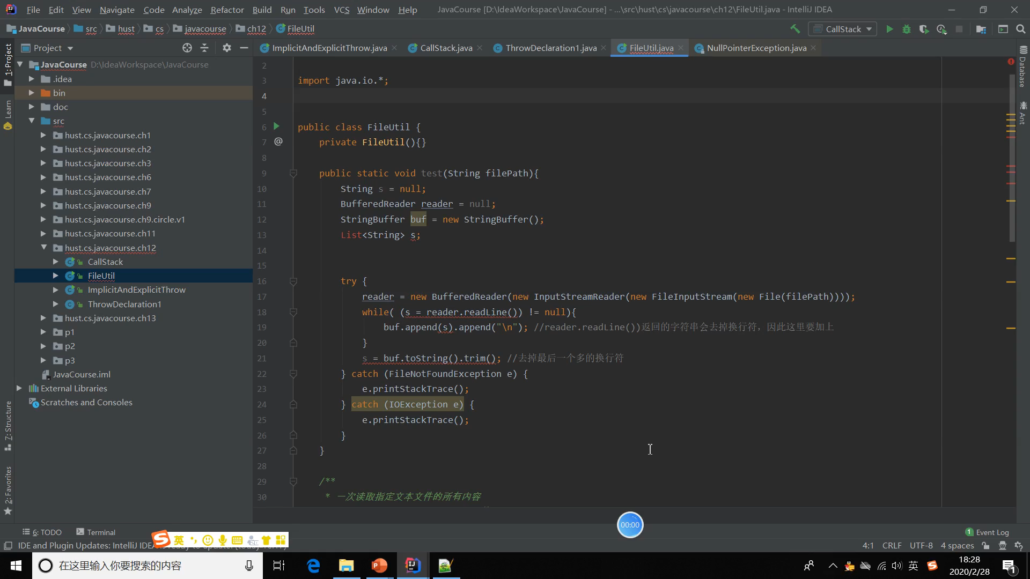

Slide 16
12.2
异常声明、抛出和捕获
方法异常声明与方法内捕获处理异常的关系（对必检异常）
public class ThrowDeclaration1 {
//由于m1内部处理了所有异常，因此不用加throws声明
public void m1(){
try{
//执行可能抛出异常的语句
}
catch(Throwable e){ //由于Throwable是所有异常的父类，因此这里可以捕获所有异常
//处理异常
}
}
public void m2(){
m1(); //由于m1没有异常声明，因此m1的调用者不需要try/catch
}
}

Slide 17
12.2
异常声明、抛出和捕获
方法异常声明与方法内捕获处理异常的关系
非必检异常(Unchecked Exception)是运行时异常(RuntimeException)和错误(Error)类及它们的子类, 方法可以不捕获同时不声明非必检异常（注意只是编译器不检查了，但如果真的有异常该抛出还是会抛出）
10/0这种异常
方法如果声明或捕获非必检异常也没问题
public class ThrowDeclaration2 {
//m1内部可能抛出的异常没有处理，因此必须加throws声明
//throws声明就是告诉方法的调用者，调用本方法可能抛出什么异常
public void m1() throws IOException {
//执行可能抛出异常IOException的语句,但没有try/catch
}
public void m2(){
//由于m1有异常声明，因此m2调用m1时有第一个选择：1 用try/catch捕获和处理异常
//这时m2就不用加throws异常声明
try {
m1();
} catch (IOException e) {
e.printStackTrace();
}
}
}
public void m2() throws IOException {
//由于m1有异常声明，因此m2调用m1时有第2个选择：
//2 也在方法头声明异常，方法体里不捕获异常。
//这时如果有方法m3调用m2, m3也就面临二个选择：声明异常或者在m3里捕获异常
m1();
}

Slide 18
12.3
异常的捕获顺序
每个catch根据自己的参数类型捕获相应的类型匹配的异常。
由于父类引用参数可接受子类对象，因此，若把Throwable作为第1个catch子句的参数，它将捕获任何类型的异常，导致后续catch没有捕获机会。
通常将继承链最底层的异常类型作为第1个catch子句参数，次底层异常类型作为第2个catch子句参数，以此类推。越在前面的catch子句其异常参数类型应该越具体。以便所有catch都有机会捕捉相应异常。

Slide 19
12.3
异常的捕获顺序
异常类的继承关系
Throwable
try{
//执行可能抛出异常的语句
}
catch(ExceptionC e){ //继承链最底层的异常类型作为第1个catch子句参数
//异常处理语句
}
catch(ExceptionB e){ //继承链次底层的异常类型作为第2个catch子句参数
//异常处理语句
}
catch(ExceptionA e){ //以此类推
//异常处理语句
}
catch(Throwable e){ //由于Throwable是所有异常的父类，放在最后一个Catch子句
//异常处理语句
}
ExceptionA
ExceptionB
ExceptionC
越在前面的catch子句其异常参数类型应该越具体。以便所有catch都有机会捕捉相应异常

Slide 20
12.3
异常的捕获顺序
无论何时，throw以后的语句都不会执行。因为throw异常打断了正常执行次序
无论同层catch子句是否捕获、处理本层的异常（即使在catch块里抛出或转发异常），同层的finally总是都会执行。
一个catch捕获到异常后，同层其他catch都不会执行，然后执行同层finally。

Slide 21
12.3
异常的捕获顺序-实例
import java.lang.System;
import java.lang.ArithmeticException;
public class Main {
static int div(int x, int y) { //各种Exception都被捕获，函数无须声明异常
int r=0;
try{
//自己抛出异常对象
if(y==0) throw new ArithmeticException( );
r=x/y; }
catch(ArithmeticException ae) { System.out.print(ae.toString( )); throw ae; }
catch(Exception ae){//捕获各种Exception：若是第1个catch，则后续的catch子句无机会捕获
System.out.print(ae.toString( ));
}
finally{ r=-1; }
return r;
}
public static void main(String[ ] args) {
try{ div(5, 0); } //调用div(5, 0)后，div函数的执行轨迹已用红色标出
catch(Throwable ae) { //任何异常都被捕获，包括Error类型异常
System.out.print(ae.toString( ));
}
}
}
处理完异常后可以继续抛出异常，交给上层调用者继续处理。注意即使这里抛出异常，同层的finally仍会执行
catch子句里抛出异常，这个异常在div方法里没有处理，但是div可以不声明异常？为什么？因为ae是非必检
无论是否有异常,是否捕获了异常，finally和return总会执行，因此最后返回-1
虽然div没有异常声明，在main里调用div也可用try/catch

Slide 22
12.4
自定义异常类
自定义异常类必须继承Throwable或其子类。
自定义异常类通常继承Exception及其子类，因为Exception是程序可处理的类。
如果自定义异常类在父类的基础上增加了成员变量，通常需要覆盖toString函数。
自定义异常类通常不必定义clone：捕获和处理异常时通常只是引用异常对象而已。

Slide 23
12.4
自定义异常类-实例
自定义异常类通常继承Exception类
import java.lang.Exception;
public class ValueBeyondRangeException extends Exception{
int value, range;
public ValueBeyondRangeException(int v, int r){ value=v; range=r; }
public toString( ){
return value + ” beyonds “ + range;
}
}
//使用例子
int v = 1000，range = 100；
try{
if(v > range)
throw new ValueBeyondRangeException （v,range）;
}
catch(ValueBeyondRangeException e){ System.out.println(e.toString( )); }
自定义异常类可以添加自己的数据成员
自定义异常类通常要覆盖toString方法，描述异常原因

Slide 24
12.5
文本I/O
文本：非二进制文件(二进制文件参见FileInputStream、FileOutputStream)。
类库：java.io.File、java.util.Scanner、java.io.PrinterWriter。
类File： 对文件和目录的抽象，包括：路径管理，文件读写状态、修改日期获取等。
类Scanner：从File或InputStream的读入。可按串、字节、整数、双精度、或整行等不同要求读入。
类PrinterWriter ： 输出到File或OutputStream： 可按串、字节、整数、双精度、或整行等不同要求输出。

Slide 25
12.5
文本I/O-实例
package filecopy;
import java.lang.System;
import java.io.File;
import java.io.PrintWriter;
import java.io.IOException;
import java.util.Scanner;
public class Copy {
public static void main(String[ ] args) {
if(args.length!=2){
System.out.println("Usage: Java Copy <sourceFile> <tagetFile>");
System.exit(1);
};
File sF=new File(args[0]); //构造源文件File对象，args[0]:源文件路径
if(!sF.exists( )){
System.out.println("Source Filel "+args[0]+ "does not exist!");
System.exit(2);
};
下面的demo演示如何把源文件内容拷贝到目标文件（文本文件）
检查命令行参数
检查源文件是否存在

Slide 26
12.5
文本I/O-实例
File tF=new File(args[1]); //构造目标文件File对象， args[1]:目标文件路径
if(tF.exists( )){
System.out.println("Target File "+args[0]+ "already exist");
System.exit(3);
};
try{
Scanner input=new Scanner(sF); //构造Scanner对象读取源文件
PrintWriter output=new PrintWriter(tF); //构造PrintWriter对象写目标文件
while(input.hasNext( )){ //逐行读取源文件，逐行写入目标文件
String s=input.nextLine(); //从源文件读取下一行
output.println(s); //打印这一行到目标文件
}
input.close( );
output.close( );
}
catch(IOException ioe){
System.out.println(ioe.toString( ));
}
}
}
检查目标文件是否存在
由于output对象关联的是目标文件tF，因此println输出到目标文件，而不是控制台

